Slide 1
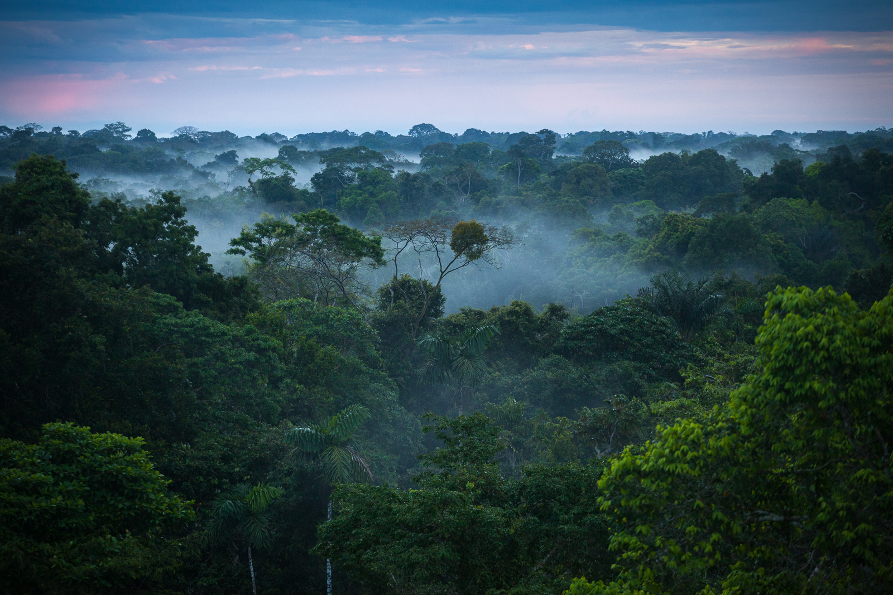
Игра-викторина
ЖИЗНЬ НА СУШЕ И В ВОДЕ

Slide 2
Жизнь
на разных материках

Slide 3
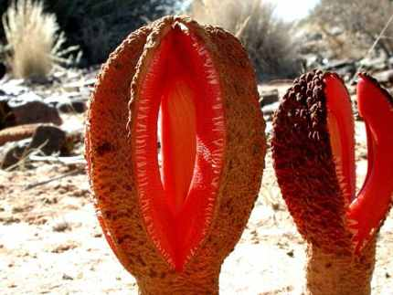
Африка
1. Гиднора африканская – растение-паразит с редуцированными листьями. Цветы испускают зловонный запах. Плоды созревают около одного года.
В честь какого другого организма назван этот цветок?

Slide 4
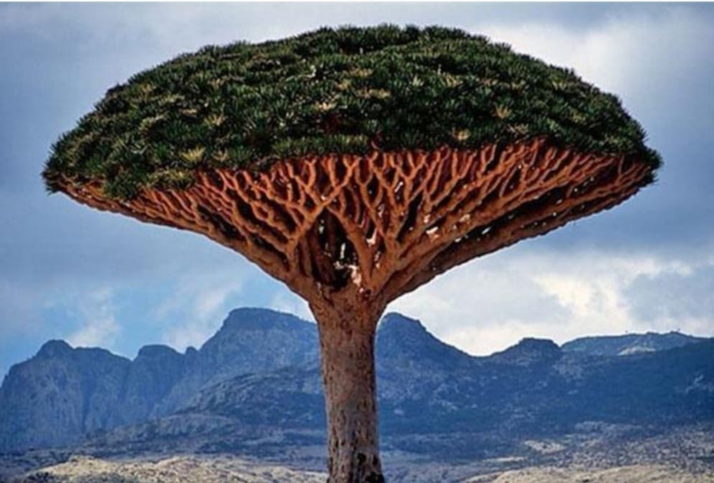
Африка
2. Старая легенда гласит, что давным-давно на острове Сокотра жил кровожадный дракон, нападавший на слонов и выпивавший их кровь. Но однажды один старый и сильный слон упал на дракона и раздавил его. Кровь их смешалась и смочила землю вокруг. На этом месте выросли деревья, названные драценами, что в переводе означает “самка дракона”.​
Сколько тысяч лет могут жить эти деревья?

Slide 5
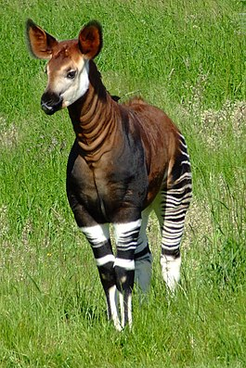
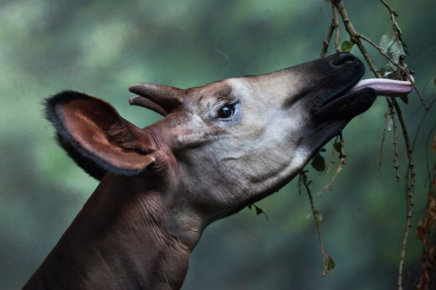
Африка
3. Это животное одновременно похоже на лошадь, зебру и жирафа. Назовите его

Slide 6
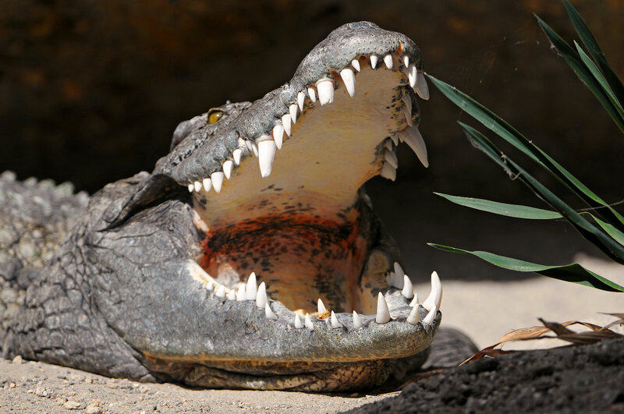
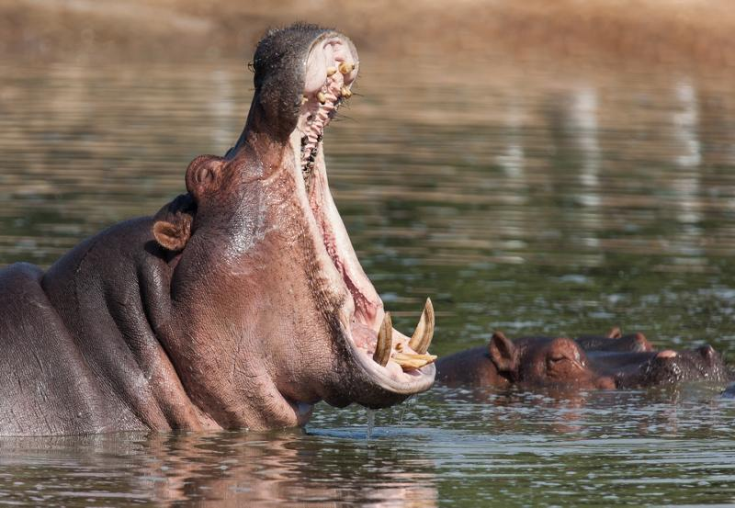
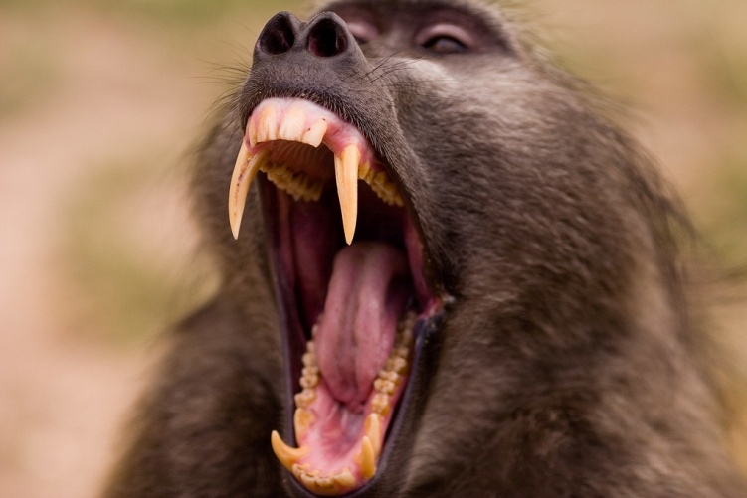
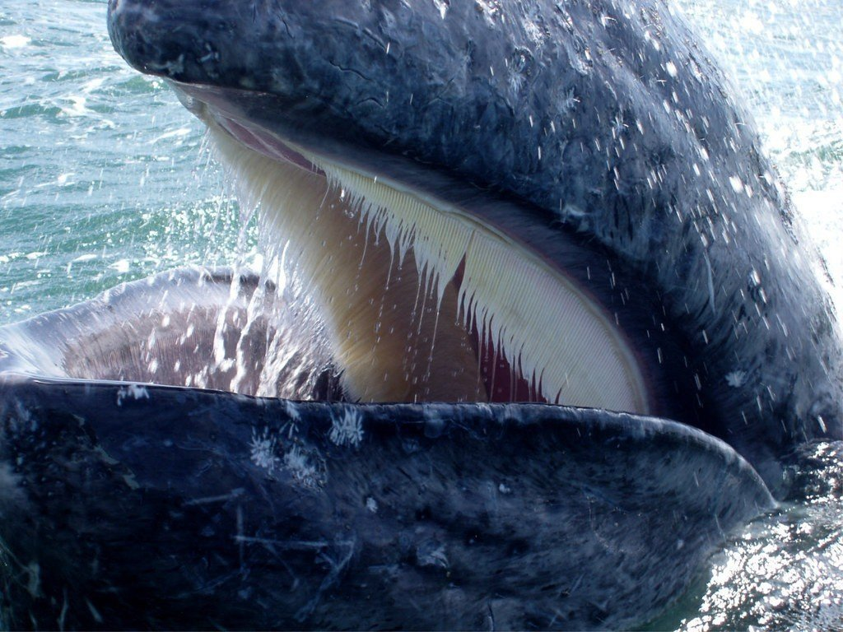
Африка
4. Какое сухопутное животное может открыть рот максимально широко?
А)крокодил
Б)бегемот
В)бабуин
Г) кит

Slide 7
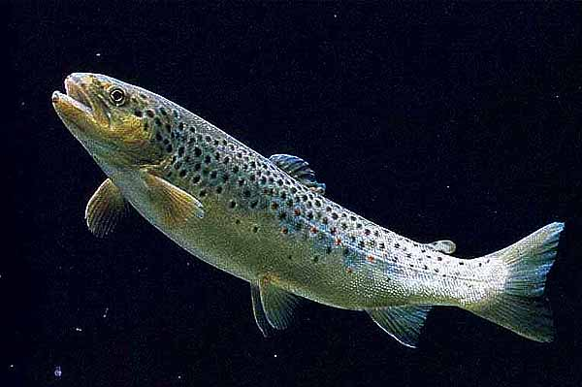
Европа
Это рыба из семейства лососевых, по латыни она называется Salmo Marmoratus и обитает в реках бассейна Адриатического моря.
Попробуйте составить из этих букв ее русское название:
рноммараян еьрофл

Slide 8
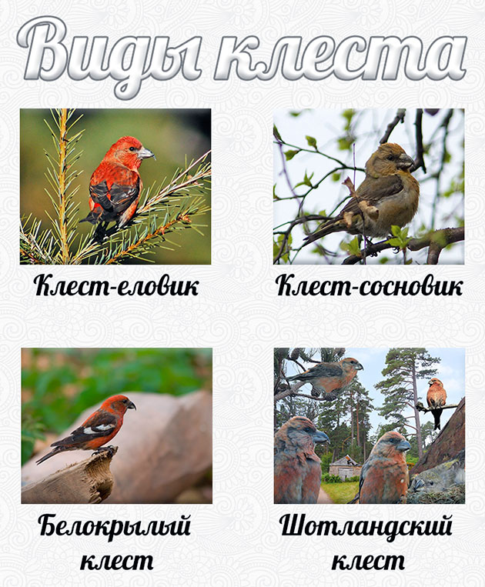
Европа
2. Клёст – лесная певчая
птица. Питается семенами
хвойных деревьев. У клеста мощный клюв с перекрещивающимися кончиками, и, подобно
попугаям, он использует клюв для ла́занья.
Почему тушка клеста после его смерти не разлагается?

Slide 9
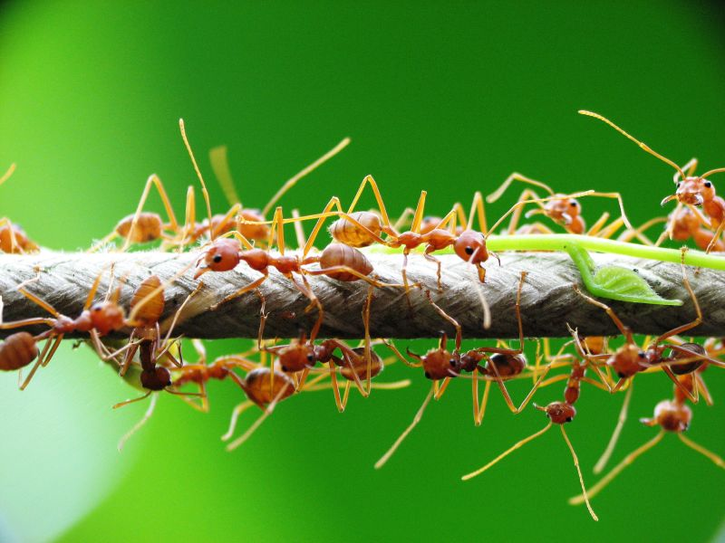
Азия
1. Азиатский муравей-портной. Эти муравьи строят гнёзда на деревьях, соединяя их из листьев, которые они скрепляют паутинными нитями своих личинок. Одна колония может контролировать более 10 деревьев. Общая численность одной семьи составляет до 500 000 рабочих муравьёв.
Как муравьи перебираются через ручьи и канавы?

Slide 10
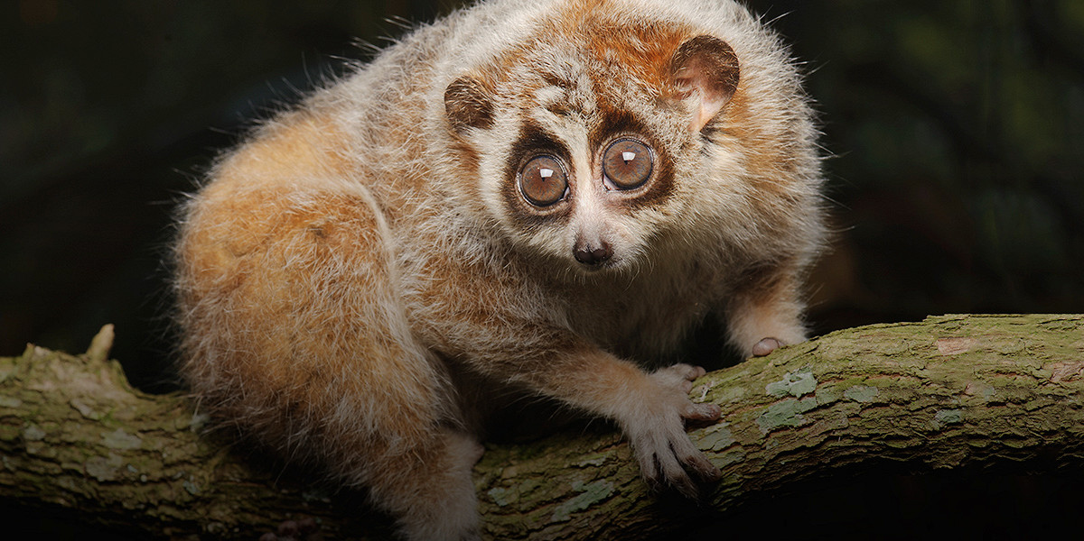
Азия
2. Толстые лори ведут ночной образ жизни, проводя светлое время суток во сне на деревьях или лианах. Спят в основном поодиночке. Обладая чрезвычайно медленным обменом веществ, толстые лори ведут неторопливый образ жизни. Основные естественные враги — питоны.
Почему другие хищники не трогают лори?

Slide 11
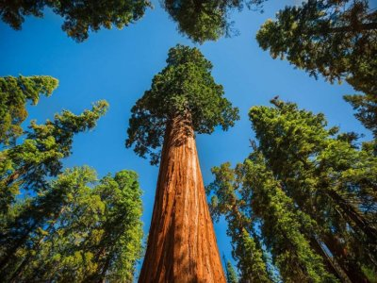
Северная Америка
1. Вечнозеленый хвойный гигант, национальное достояние Северной Америки.
Высота ствола достигает 100-110 м, диаметр – до 20 м, возраст самых древних экземпляров достигает 3500 лет. Назовите его.

Slide 12
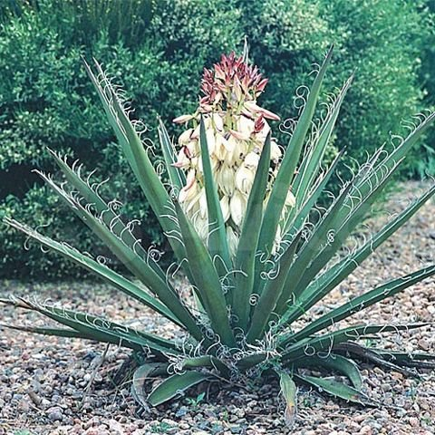
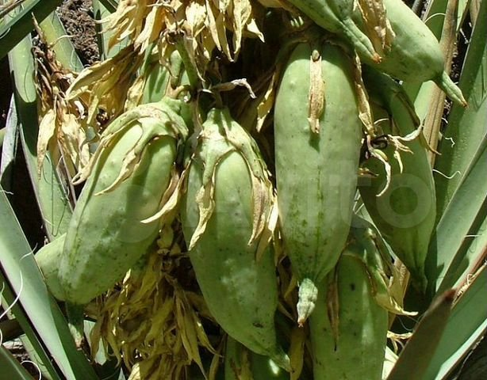
Северная Америка
2. Это растение – юкка – называется «индейским бананом». Как вы думаете, почему?

Slide 13
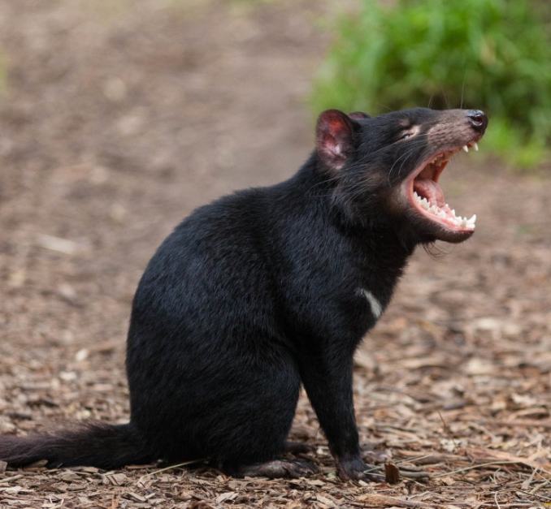
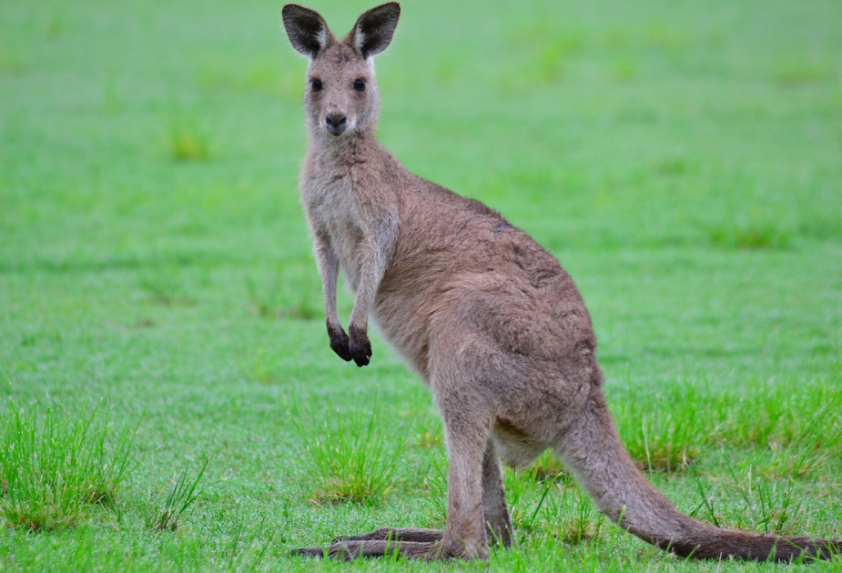
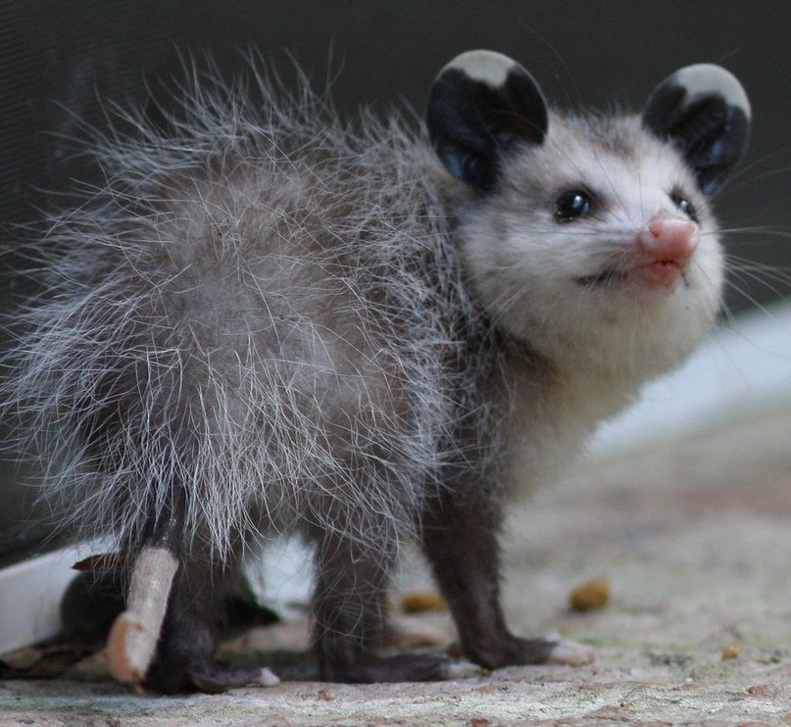
Северная Америка
3. Это сумчатые животные. Все сумчатые живут в Австралии, но кое-кто живет в Северной Америке. Кто же это?
А) тасманийский дьявол
Б) кенгуру
В) опоссум

Slide 14
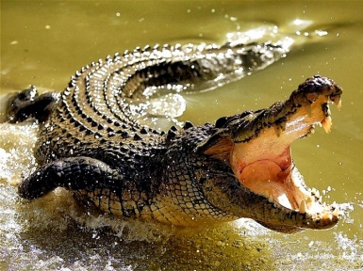
Южная Америка
1. Здесь изображен острорылый крокодил. При ловле добычи крокодилы совершают короткие быстрые броски. Какую часть тела используют крокодилы, чтобы набрать скорость?

Slide 15
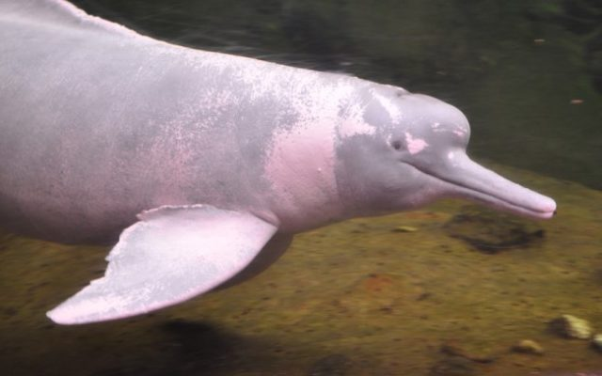
Южная Америка
2. В Амазонке живет много удивительных существ. Определите, к какому классу относится этот розовый дельфин.

Slide 16
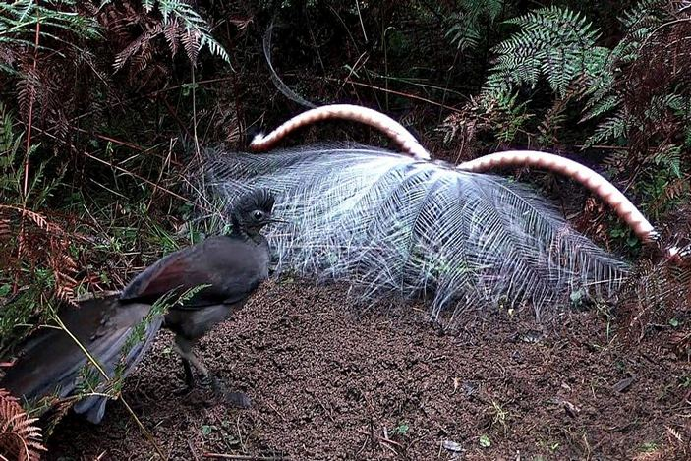
Австралия
1. Лирохвосты, или птицы-лиры, ведут наземный образ жизни. Они очень пугливы и осторожны. Однако, имеют превосходную способность имитировать природные и искусственные звуки.
Зачем же они привлекают к себе внимание таким пением?

Slide 17
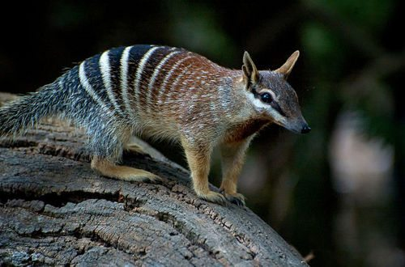
Австралия
2. Намбат — одно из самых красивых сумчатых
Австралии. Питается он термитами, реже муравьями.
Намбат разыскивает пищу с помощью своего острого обоняния. Когтями передних лап он раскапывает почву или разламывает гнилую древесину, затем липким языком ловит термитов. Добычу намбат глотает целиком или чуть разжевав хитиновые оболочки
Какое второе название имеет это животное?

Slide 18
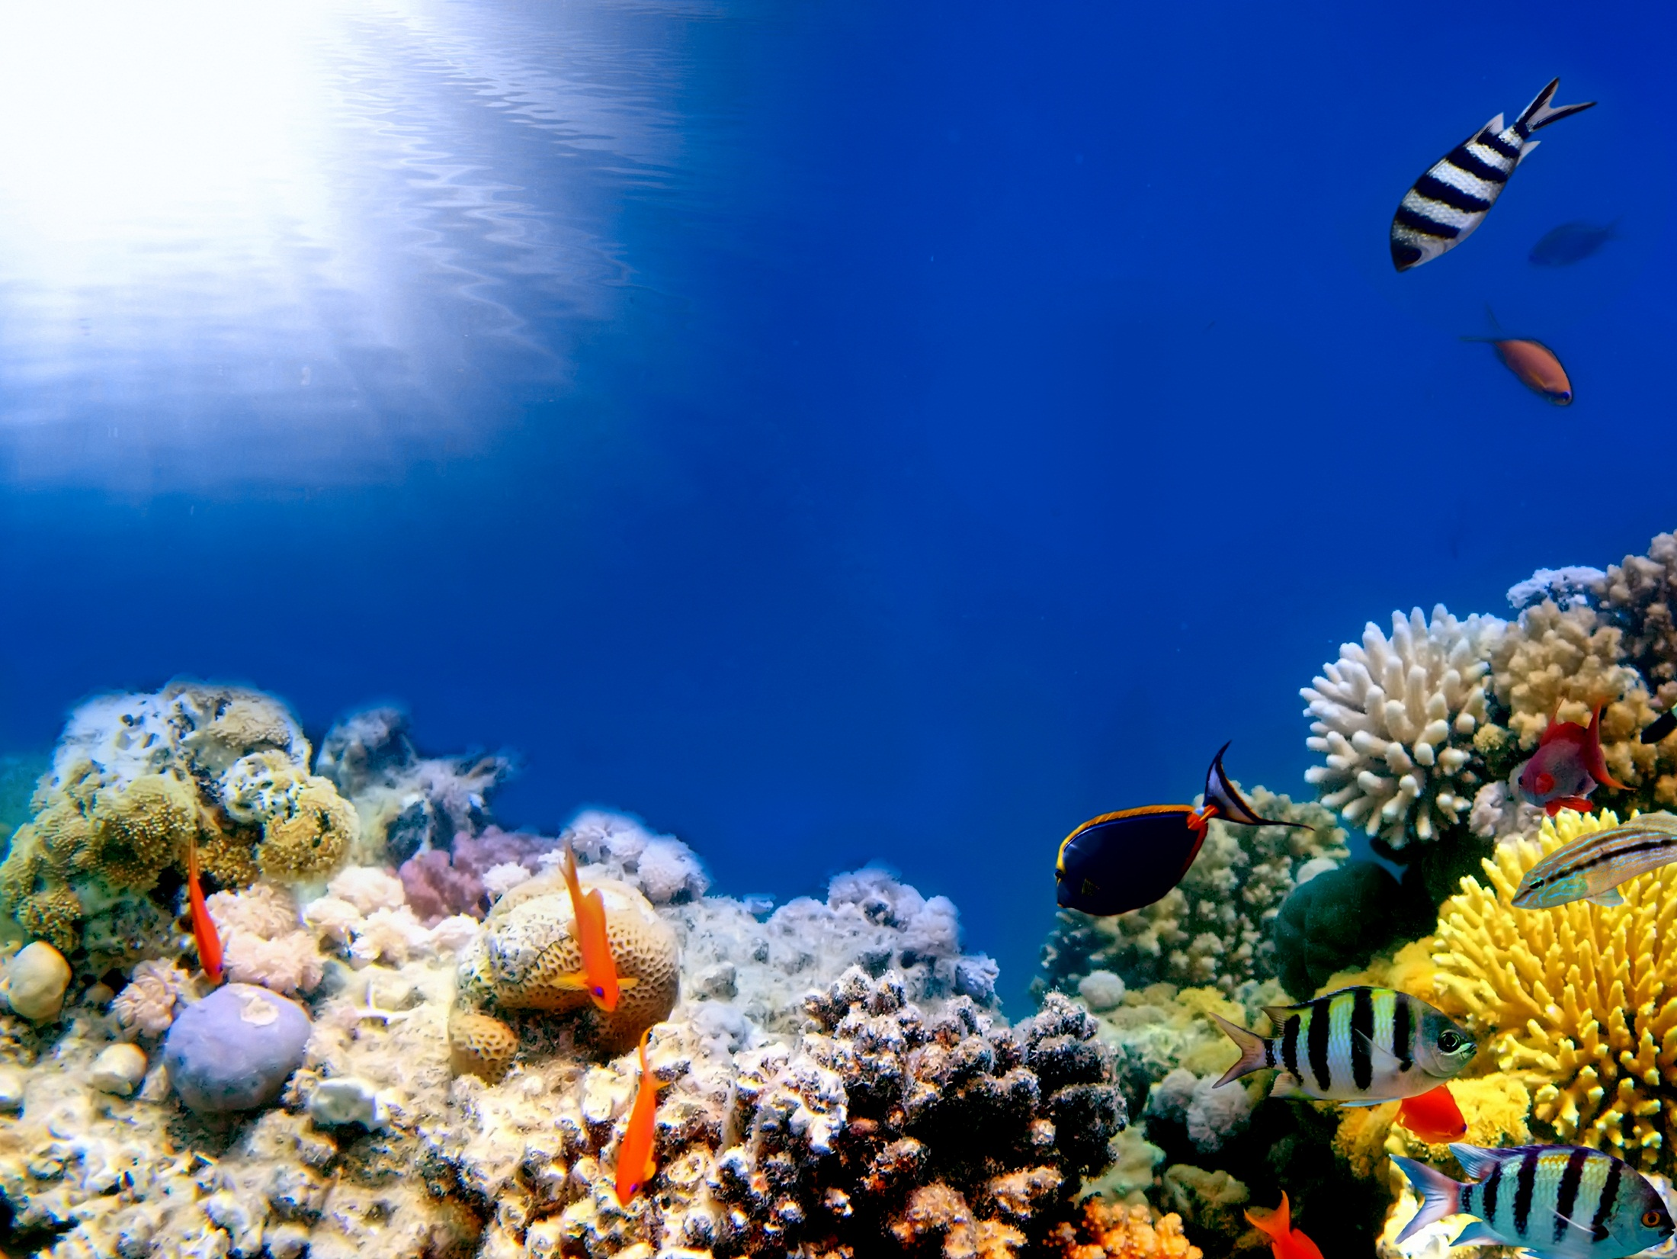
Жизнь организмов
в морях и океанах

Slide 19
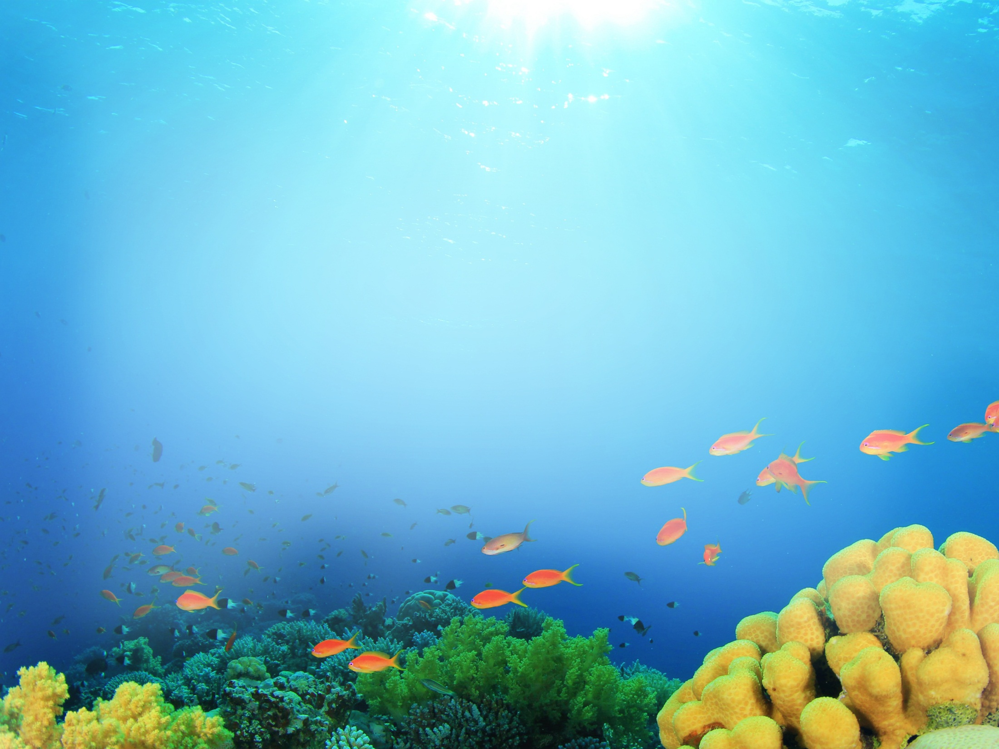
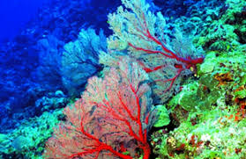
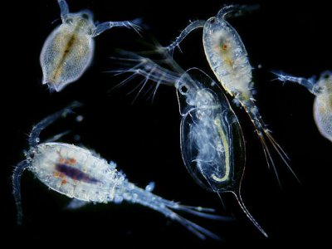
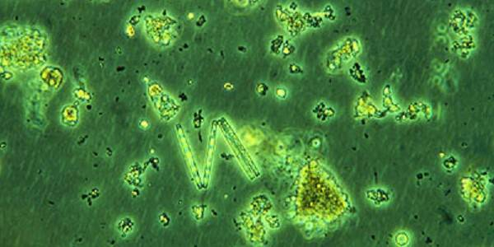
Обитатели мелководья
1
1. На каком рисунке обитатели морского мелководья?
Назовите их.
2
3

Slide 20
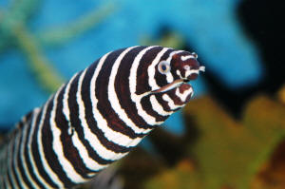
Обитатели мелководья
2. Она разлинована как африканская лошадка, у хищников от неё рябит в глазах. Не поймёшь, где у неё хвост, а где голова с зубастой пастью. Впрочем, она и сама опасный хищник – может подстерегать в засаде крабиков и рыбок.
Так угадайте, кто же это?

Slide 21
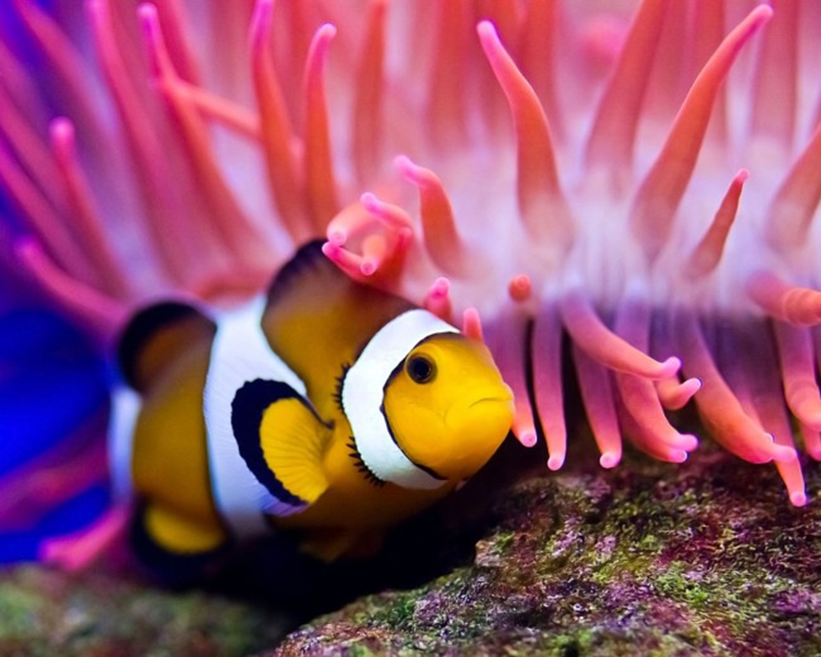
3. Живет на коралловых рифах среди ядовитых актиний уникальная рыбка-клоун. Организм рыбки вырабатывает слизь, которая защищает ее от яда. Рыбка чистит актинию от остатков пищи и вентилирует воздух. Чудесный симбиоз. Живут рыбки стаями, но к своей актинии сородичей не подпускают. И если актиний мало, то разгорается настоящая война. Почему у рыбки такой яркий окрас?

Slide 22
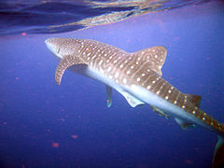
Обитатели открытой воды
1. Почему китовую акулу называют китовой?

Slide 23
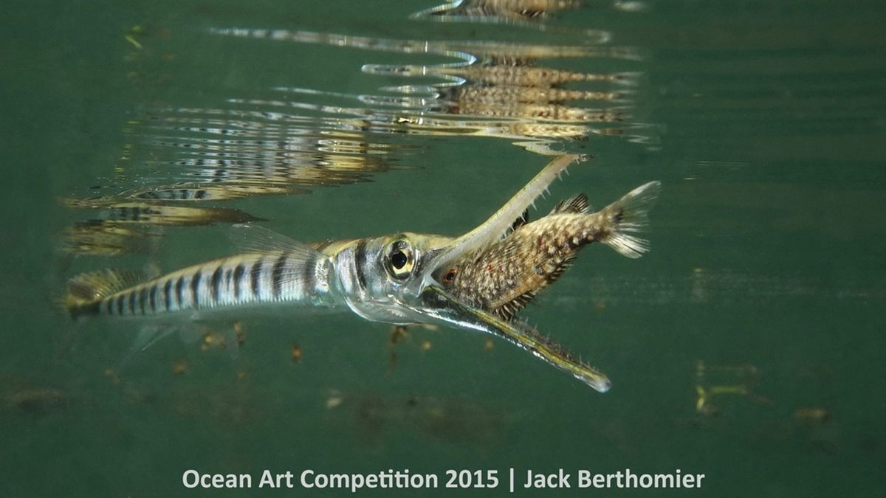
Обитатели открытой воды
2. Сарган крокодиловый достигает длины 2 м и веса 6 кг. Встречается поблизости от берегов и вблизи коралловых рифов. В погоне за добычей может выскакивать из воды на большой скорости. Держится стайками. Хотя свет фонаря ночью приманивает эту рыбу, на промысел ночью не выходят. Почему?

Slide 24
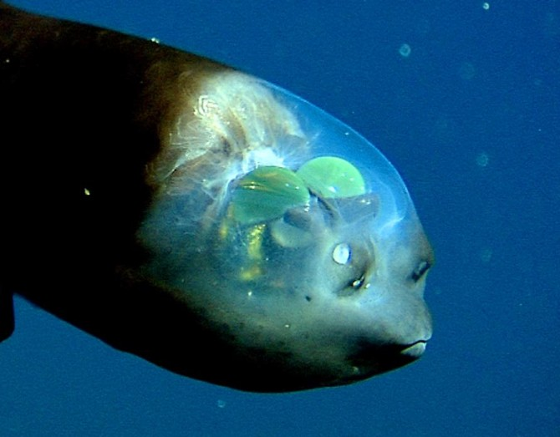
Обитатели глубин океанов
1. Макропинна – рыба с прозрачной головой. Как вы думаете, что находится в этой прозрачной капсуле?

Slide 25
Обитатели глубин океанов
2. Ортоканна маррус – это симбиоз. Какие организмы его образуют?

Slide 26
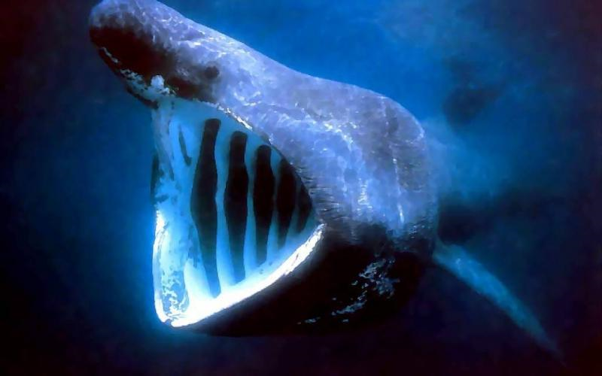
Обитатели глубин океанов
3. Гигантская акула достигает 9 метров. Она обитает на глубине до 1500 метров весит до 4 тонн. Чудовище плавает всегда с открытой пастью и не имеет зубов.
Почему Гигантская акула плавает с открытой пастью?

Slide 27
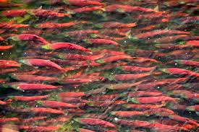
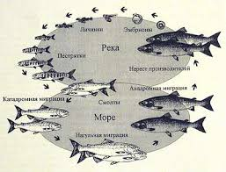
Пресноводные организмы
1. Проходные рыбы рождаются в реке , но потом плывут в море , где живут большую часть жизни .
А на нерест они возвращаются в ту же самую реку, после чего погибают. Как они находят дорогу?
Чем они питаются по дороге?

Slide 28
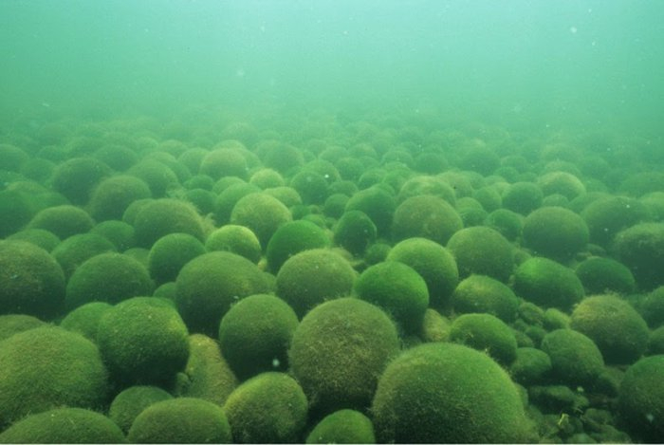
Пресноводные организмы
2. На картинке представлен один из очень редких видов водорослей из семейства кладофоровых. Это зеленые водоросли, представляющие собой шары правильной формы. Необычный вид водорослей распространён в озёрах и реках умеренных широт северного полушария, где температура воды летом не превышает 18—22°С. Предположите их диаметр.

Slide 29
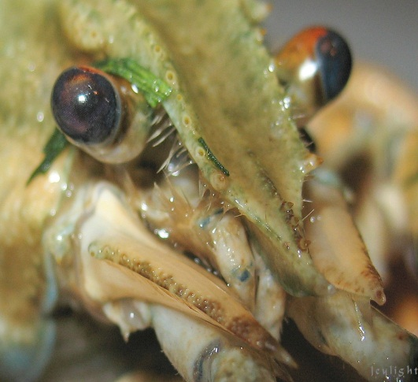
Пресноводные организмы
3. Обитатель пресноводных водоёмов, имеющий 20 пар ног. Ноги используются не только для ходьбы, но и для еды. На месте потерянной может отрасти новая. Питается в основном растительной пищей, но любит и подтухшую рыбку. Является индикатором чистоты воды в водоёме. Размеры гигантских особей из Тасмании достигают 80 см и весят 5 кг.

